Slide 1

РНР. Уровень 4.
Проектирование и разработка сложных веб-проектов на РНР 5
Система управления кодом

Slide 2

Темы модуля
Системы контроля версий
Subversion
Tortoise SVN
Использование системы контроля версий

Slide 3
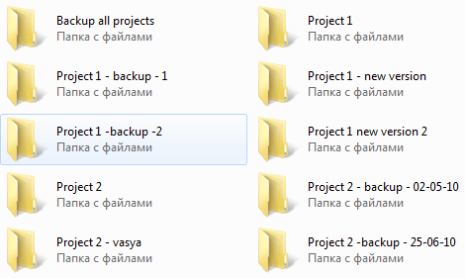
Зачем нужны системы контроля версиями?
Приходится:
  Помнить о всех исправленных ошибках и модификациях
  Создавать множество папок проектов с незначительными отличиями
  Помнить в чем эти отличия
  Переносить проекты вручную
А если пользователей много?

Slide 4
Системы управления (контроля) версиями
Version Control System, VCS или Revision Control System
Позволяют создавать разные варианты одного документа, т. н. ветки, с общей историей изменений до точки ветвления и с разными — после неё.
Дают возможность узнать, кто и когда добавил или изменил конкретный набор строк в файле.
Ведут журнал изменений, в который пользователи могут записывать пояснения о том, что и почему они изменили в данной версии.
Контролируют права доступа пользователей, разрешая или запрещая чтение или изменение данных, в зависимости от того, кто запрашивает это действие.
CVS
Subversion
Microsoft Visual SourceSafe
Mercurial
Git

Slide 5
Subversion (SVN)
http://subversion.apache.org/
Модель работы
  Централизованная система (в отличие от распределённых систем, таких как Git или Mercurial)
  Копирование — Изменение — Слияние
  Блокирование — Изменение — Разблокирование.
  Используется дельта-компрессия
  Репозиторий (repository)
  Рабочая копия/working copy (WC)
Типы репозиториев
  базы данных на основе Berkeley DB
  обычные файлы специального формата
Доступ к репозиторию
  Локальная или сетевая файловая система
  WebDAV/DeltaV (поверх http или https) с использованием модуля mod_dav_svn для Apache 2.
  Собственный протокол «svn» (порт по умолчанию 3690)

Slide 6
Основные концепции
Файловая система
  Объектами файловой системы являются файлы и директории
  «двумерная» файловая система.
  «координаты»: имя и номер ревизии. /main.c@29
Имена файлов
  одна корневая директория
  элементы пути разделяются косой чертой «/».
Номера ревизий
  это натуральное число
  минимальный номер ревизии 0 содержит только пустую корневую директорию.
  максимальный номер ревизии соответствует самому последнему состоянию хранилища
Транзакции
  Атомарность
  Изоляция

Slide 7
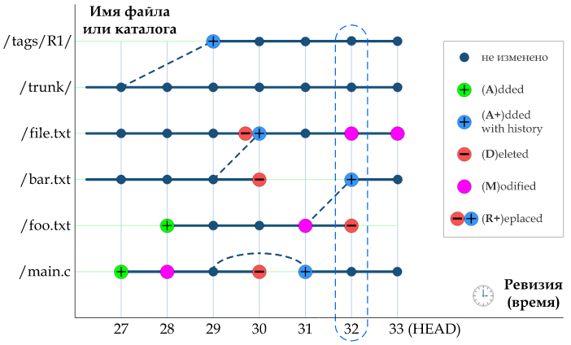
Операции над файловой системой

Slide 8
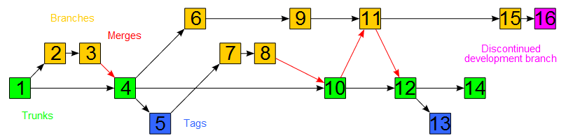
Структура хранилища
Trunk
основное направление разработки
Branch ("Ветка")
направление разработки, которое существует независимо от другого направления, но имеет с ним общую историю.
Tag ("Метка")
  выделенная явно, через создание отдельной папки версия файлов проекта в определенный момент времени.

Slide 9
Использование Subversion
Создание хранилища (svnadmin create)
Создание рабочей копии (svn checkout).
Изменения файлов и директорий в рабочей копии.
Для файловых операций (svn delete, svn move, svn copy).
Просмотр локальных (ещё не зафиксированных) изменений в рабочей копии (svn diff).
Любые локальные изменения, если они признаны неудачными, можно откатить (svn revert).
Получение в свою рабочую копию свежих изменений, зафиксированных в хранилище другими пользователями (svn update)
Фиксация своих изменений в хранилище (svn commit)
Регулярное обновление рабочей копии последними зафиксированными изменениями (svn update)

Slide 10
Работа с ветвями
Cоздание ветви (svn copy)
Переключение имеющейся рабочей копии на ветвь (svn switch)
или создание новой рабочей копии путём закачки (svn checkout)
Изменение файлов и директорий в рабочей копии, фиксация этих изменений (svn commit)
Копирование в ветвь свежих изменений из родительской ветви, сделанных после ветвления (svn merge, svn commit)
Копирование изменений с ветви в родительскую ветвь (svn merge, svn commit)
Удаление ветви (svn delete), если её жизненный цикл закончен.

Slide 11
Свойства объектов файловой системы
Свойства файлов
  svn:executable
  svn:mime-type
  svn:keywords
  svn:eol-style
  svn:needs-lock
  svn:mergeinfo
Свойства директорий
  svn:ignore
  svn:externals
  svn:mergeinfo
Свойства ревизий
  svn:date
  svn:author
  svn:log
http://jaredrichardson.net/articles/svn-cheat-sheet.html

Slide 12

TortoiseSVN
http://tortoisesvn.net/
Встроенная система контроля версий Subversion
Интеграция с оболочкой Windows (опции пакета отображены в контекстном меню).
Для работы не требуется IDE.
Информационные значки на иконках файлов для индикации состояния файла.
На сайте доступно множество версий локализаций пакета

Slide 13
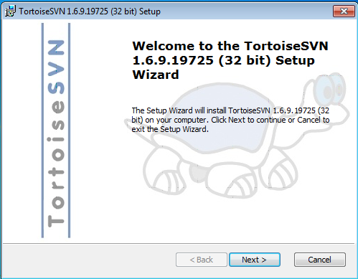
Установка TortoiseSVN

Slide 14
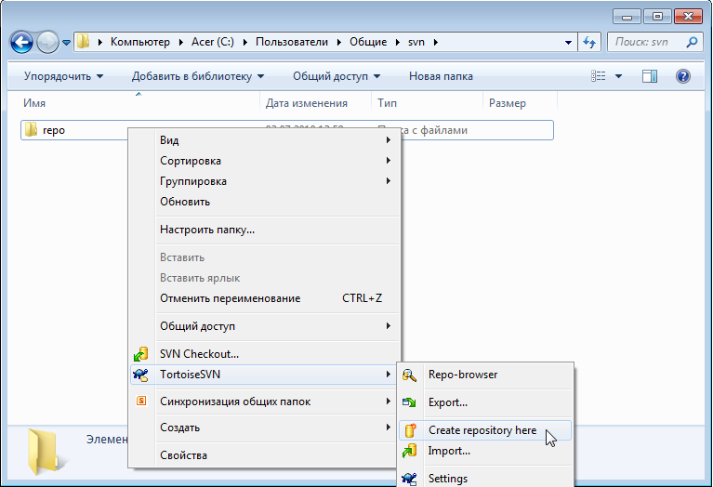
Создание репозитория

Slide 15
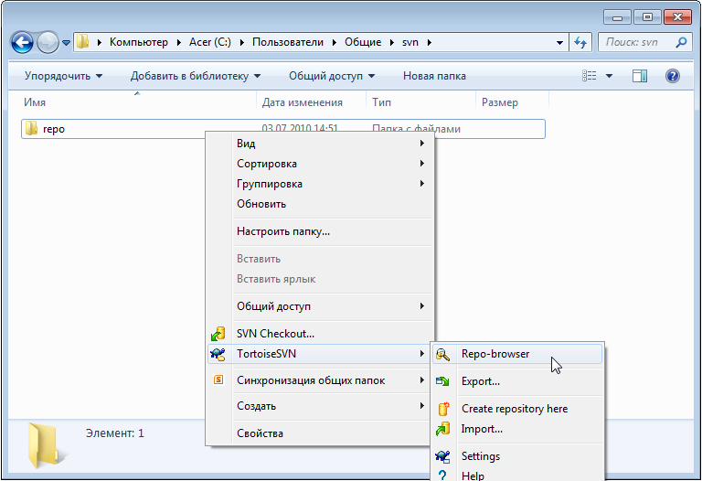
Браузер репозитория

Slide 16
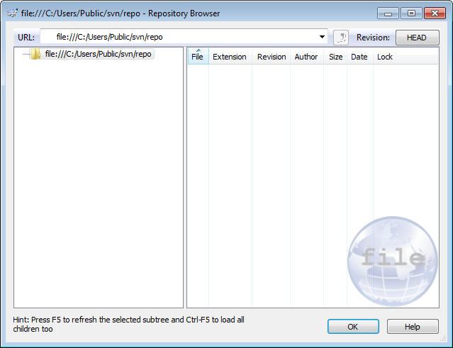
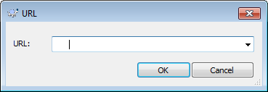
Repo-browser

Slide 17
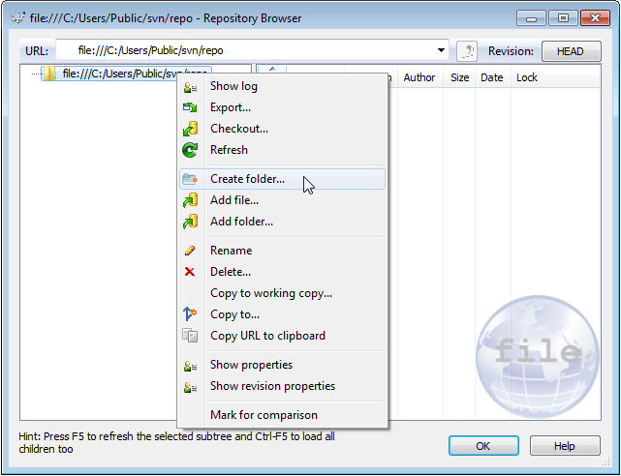
Создание проекта

Slide 18
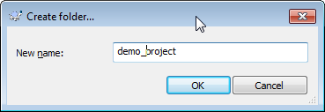
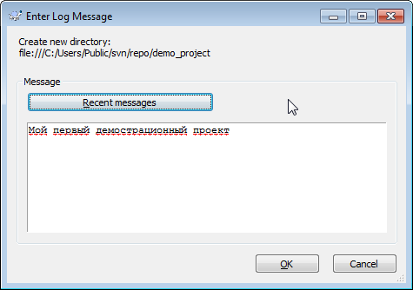
Создание проекта

Slide 19
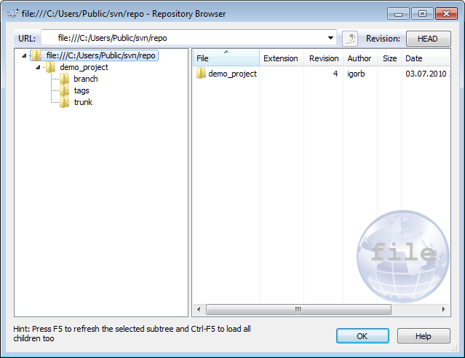
Создание папок

Slide 20
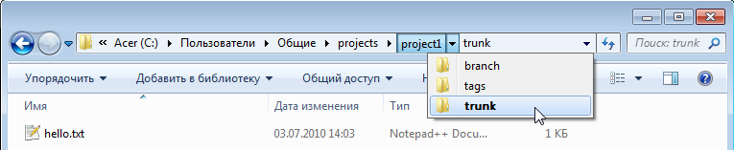
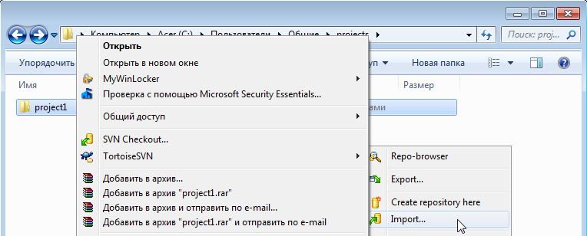
Импорт проекта

Slide 21
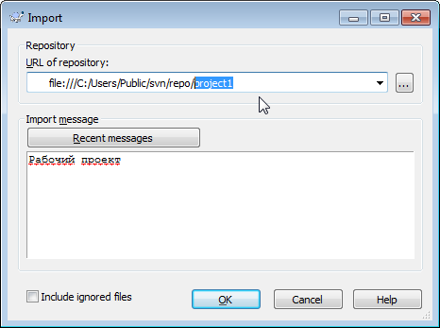
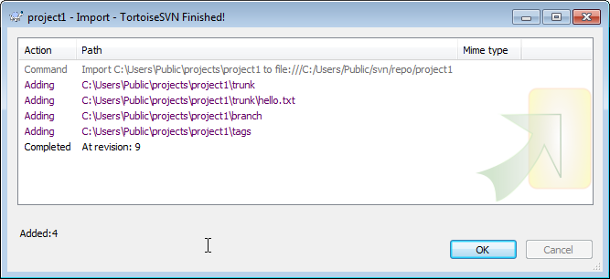
Импорт проекта

Slide 22
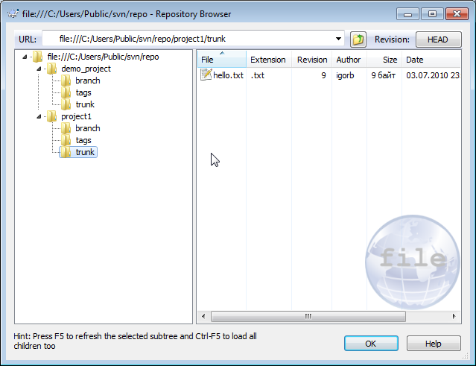
Результат импорта проекта

Slide 23
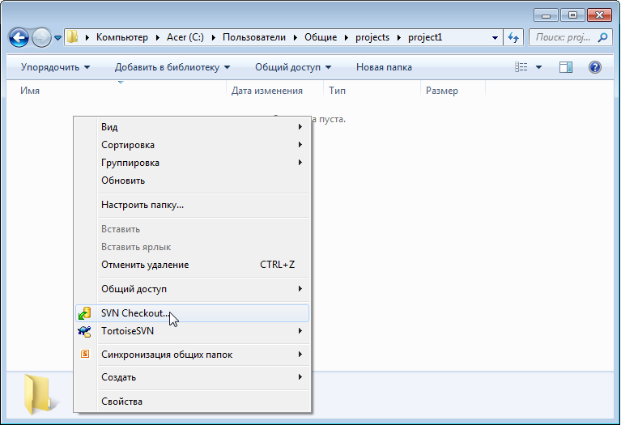
Создание рабочей копии

Slide 24
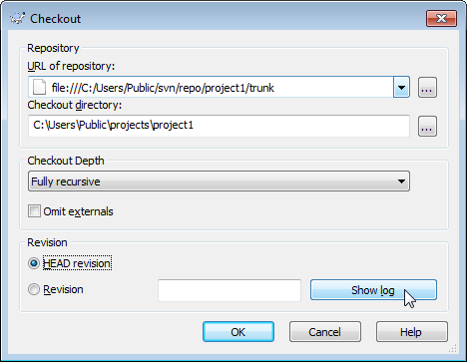
Создание рабочей копии

Slide 25
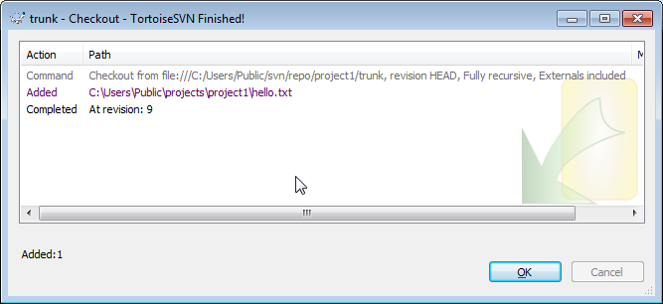
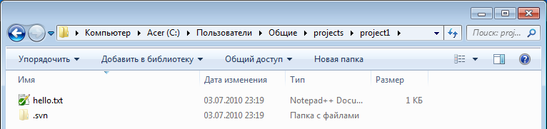
Создание рабочей копии

Slide 26
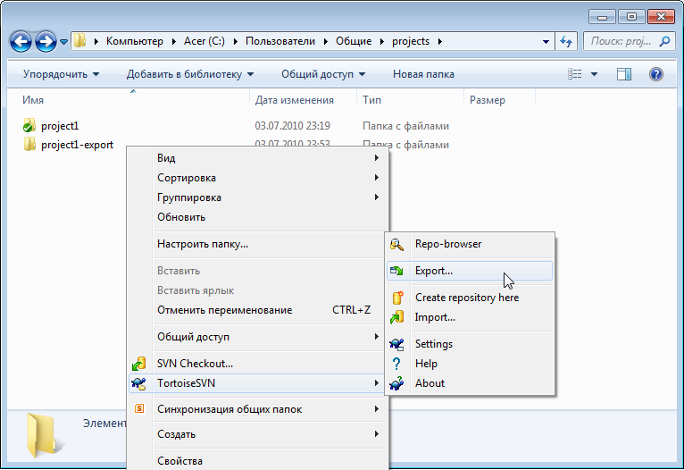
Экспорт проекта

Slide 27
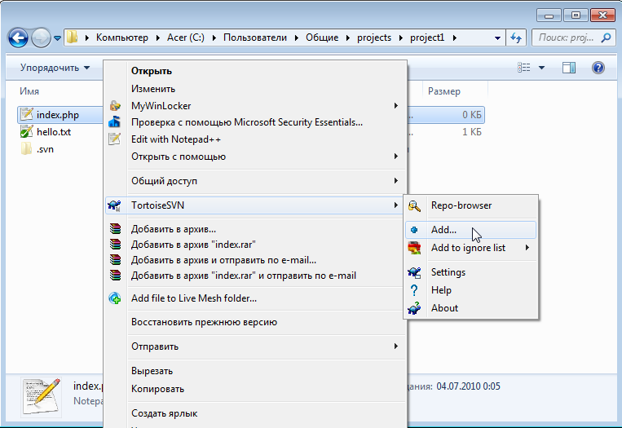
Добавление файлов

Slide 28
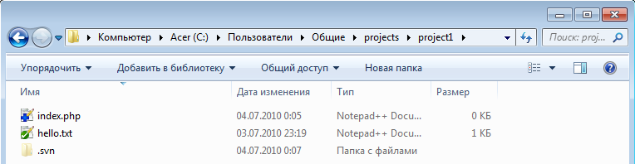
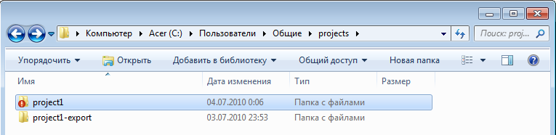
Добавление файлов

Slide 29
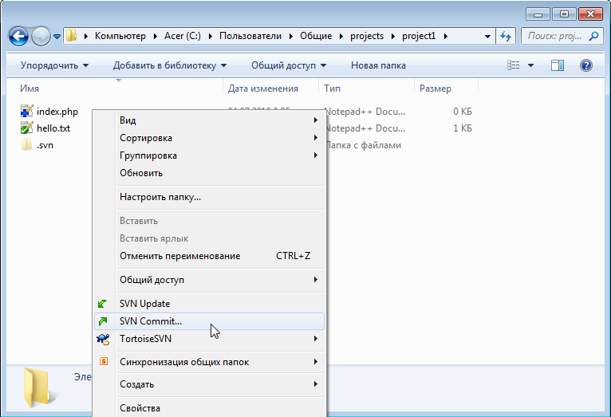
Фиксация изменений

Slide 30
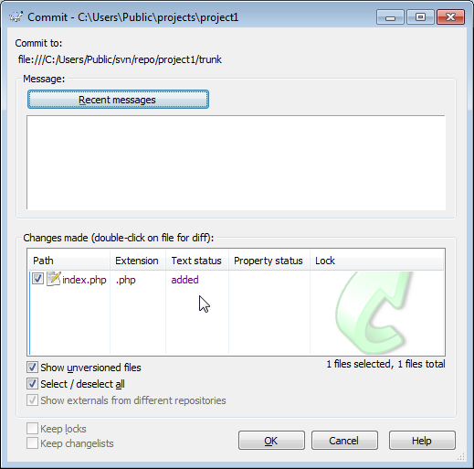
Фиксация изменений

Slide 31
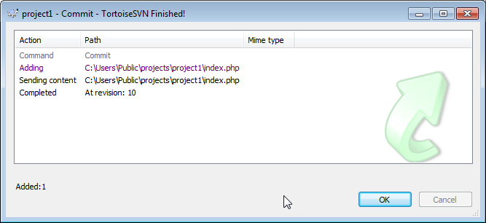
Фиксация изменений

Slide 32
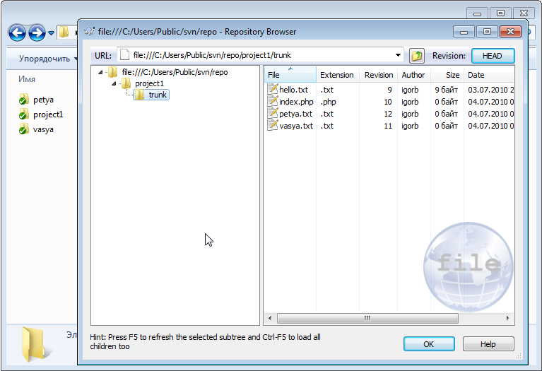
Фиксация изменений

Slide 33
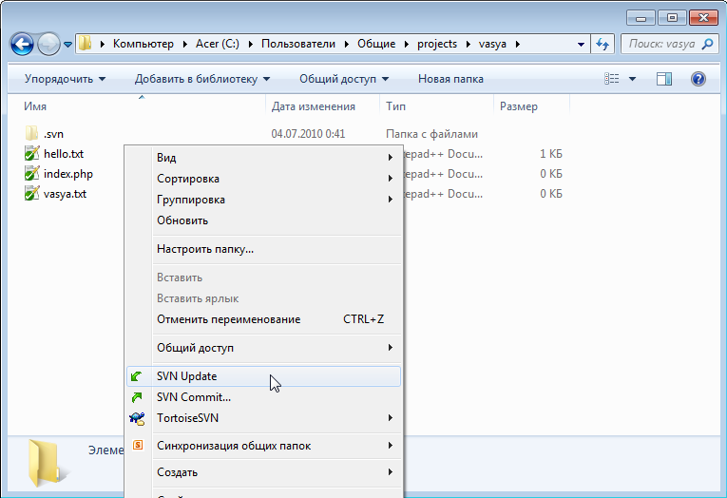
Синхронизация

Slide 34
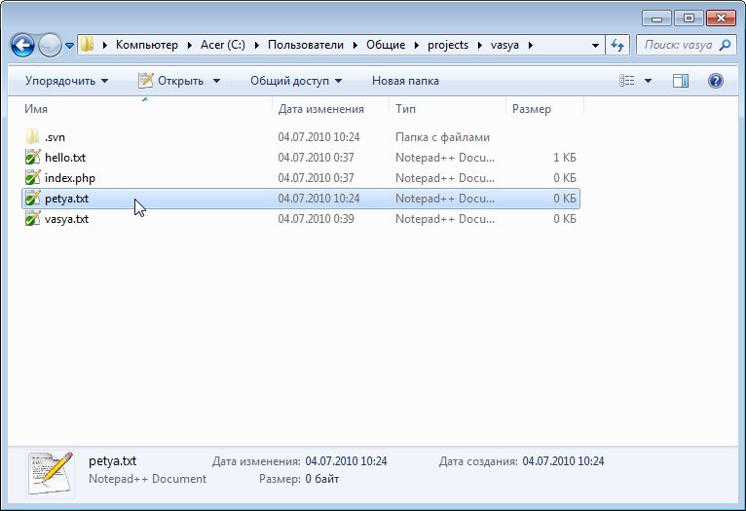
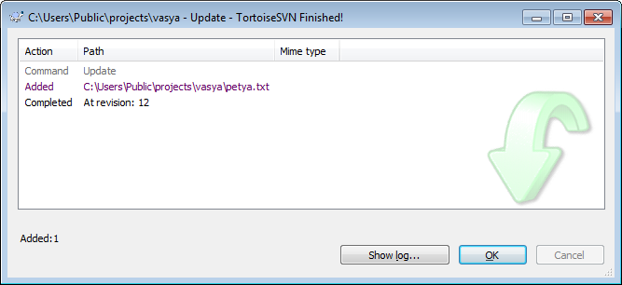
Синхронизация

Slide 35
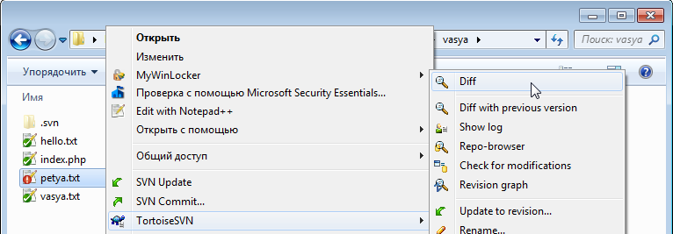
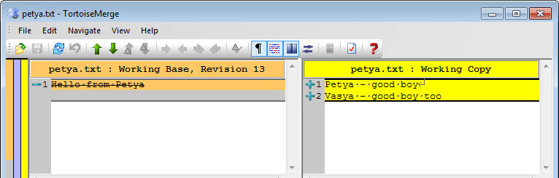
Изменение файлов

Slide 36
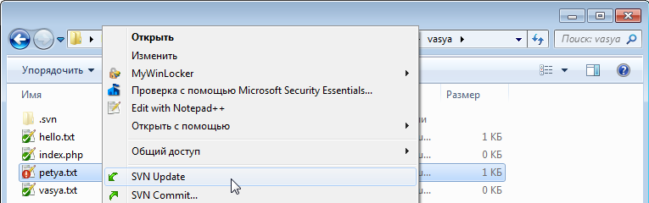
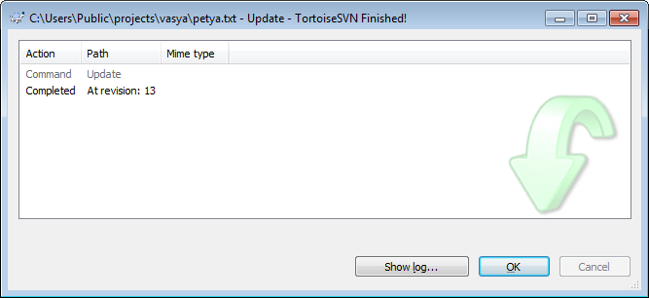
Неработающий update

Slide 37
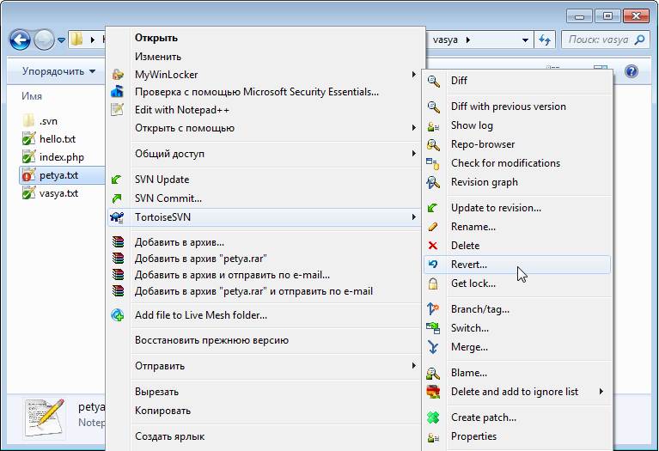
Восстановление начального состояния

Slide 38
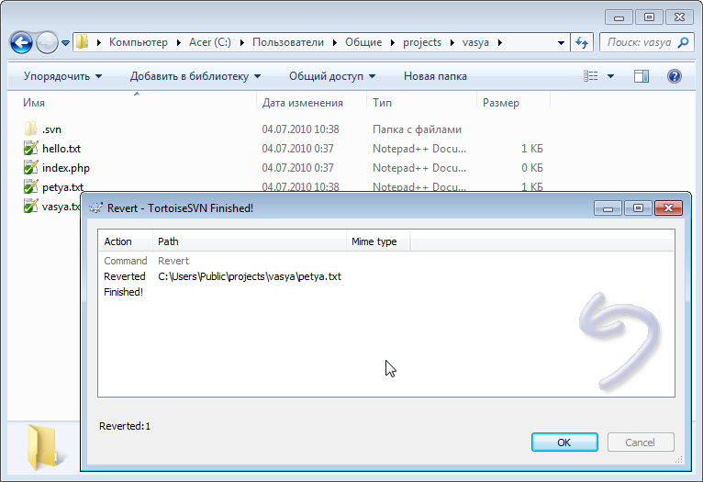
Восстановление начального состояния

Slide 39
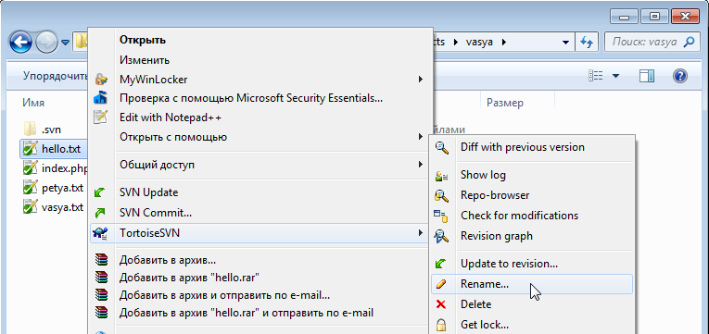
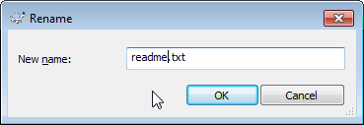
Переименование файлов

Slide 40
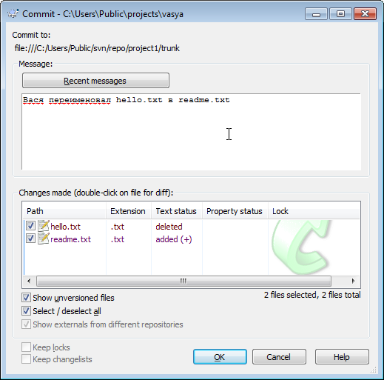
Переименование файлов

Slide 41
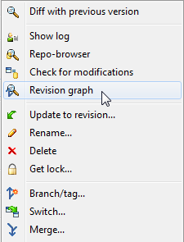
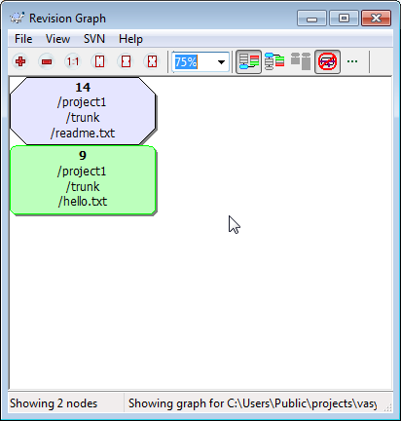
График изменений

Slide 42
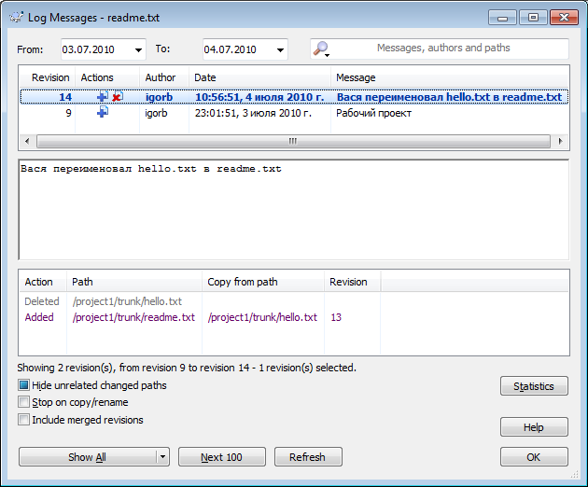
Журнал изменений

Slide 43
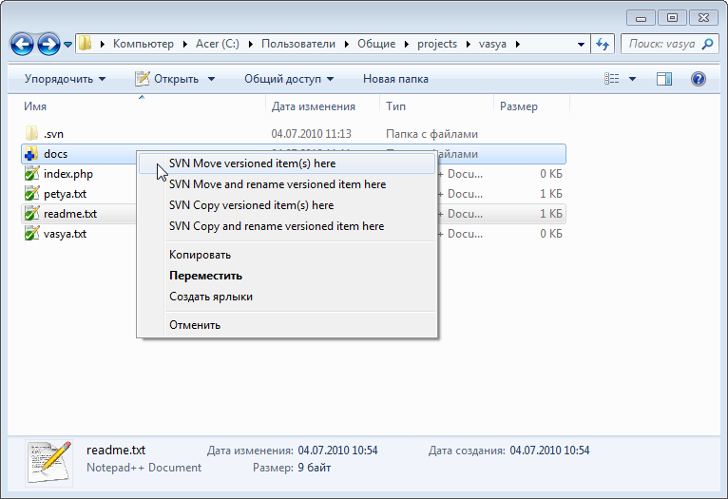
Перемещение файлов

Slide 44
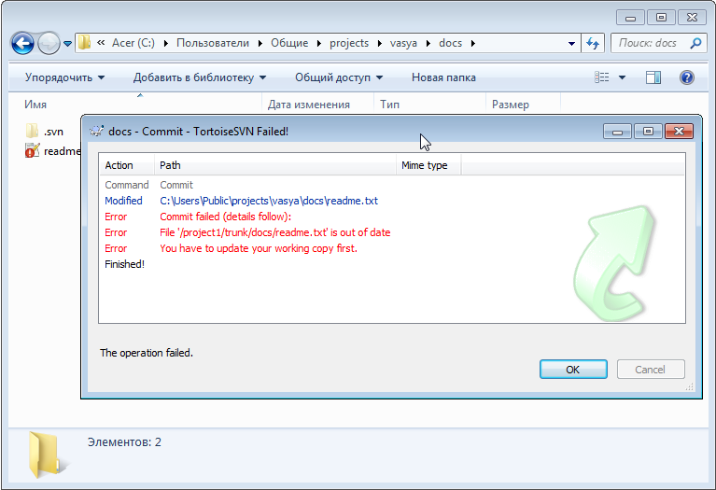
Разрешение конфликтов

Slide 45
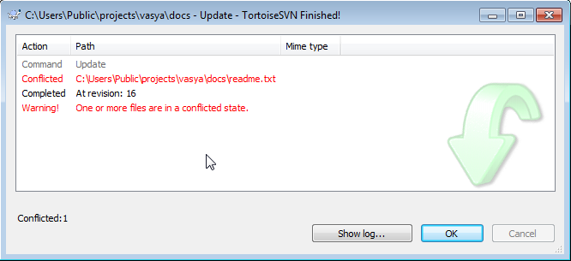
Разрешение конфликтов

Slide 46
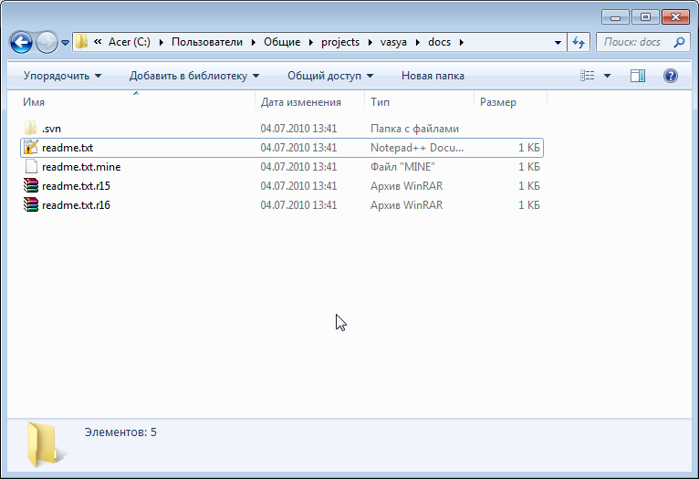
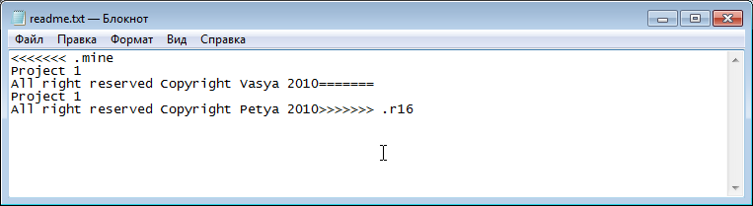
Разрешение конфликтов

Slide 47
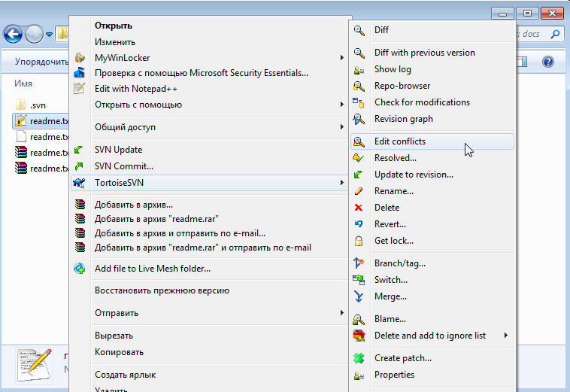
Разрешение конфликтов

Slide 48

Разрешение конфликтов

Slide 49

Разрешение конфликтов

Slide 50

Разрешение конфликтов

Slide 51

Фиксация разрешения конфликта

Slide 52


Использование номера ревизии

Slide 53

Использование номера ревизии

Slide 54

Блокировка файлов

Slide 55

Блокировка файлов

Slide 56

Блокировка файлов

Slide 57
Выводы
Системы контроля версий
Subversion
Tortoise SVN
Использование системы контроля версий

